Slide 1
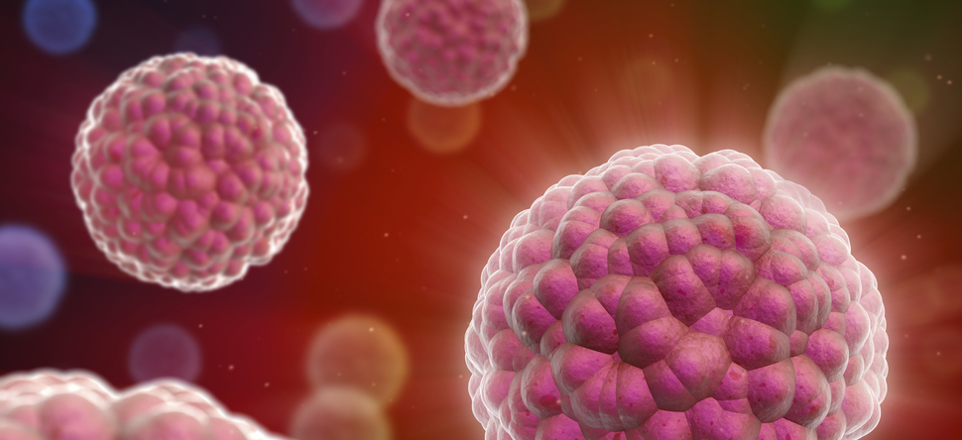
ВПЧ
Вирус папилломы человека

Slide 2
ВПЧ или вирус папилломы человека является самой распространенной инфекцией на земном шаре. По данным исследователей, более 90% людей всего мира заражены тем или иным типом ВПЧ. В настоящее время насчитывается более 100 разновидностей вируса папилломы человека, но лишь часть из них представляет для врачей интерес.

Slide 3
Источником заражения является больной человек или вирусоноситель, то есть ВПЧ передается только от человека к человеку.
Известны три пути передачи данной инфекции:
контактно-бытовой (через прикосновения);
половой (генитальный, анальный, орально-генитальный);
в родах от матери к ребенку.

Slide 4
Вирус обитает в крови человека и до определенного времени себя никак не проявляет. Но стоит только ослабнуть иммунитету, как на коже и/или слизистых появляются разрастания. Этим и объясняется довольно длительный инкубационный период: от нескольких недель до десятков лет.

Slide 5
ТИПЫ ВПЧ И ИХ ОНКОЛОГИЧЕСКИЙ РИСК:
Выделяют 3 типа его онкогенности:
ВПЧ низкого онкологического риска: 6, 11, 40, 42, 43, 44, 54, 61, 70;
ВПЧ среднего онкологического риска: 26, 31, 33, 35, 51, 52, 53, 58, 66;
ВПЧ высокого онкологического риска: 16, 18, 36, 39, 45, 56, 59, 66, 68.

Slide 6
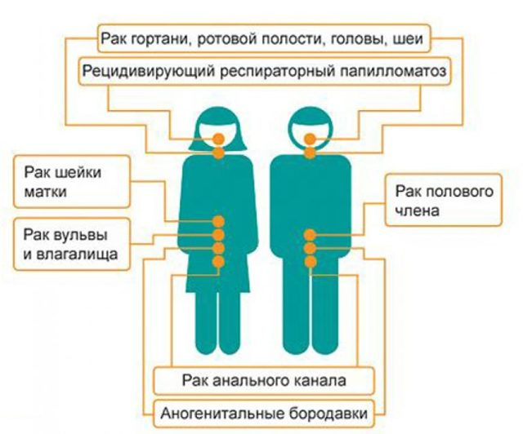
ЗАБОЛЕВАНИЯ,ВЫЗЫВАЕМЫЕ ВПЧ:

Slide 7
ДИАГНОСТИКА:
личный осмотр пациента;
анализ крови;
кольпоскопия;
цитология мазка – ПАП-тест;
ПЦР – полимеразная цепная реакция. Этот анализ позволяет не только узнать о наличие вируса, но и определить его тип. Но если анализ положительный, это не значит, что такой тип ВПЧ не пройдет самостоятельно. Этот анализ также определяет все виды папилломавируса;
уретроскопия;
биопсия, гистология ткани.

Slide 8
ЛЕЧЕНИЕ:
Главным способом лечения является удаление папиллом.
Основные методы удаления таковы:
хирургический. Он выполняется под местной анестезией;
радиохирургический. Радиоволновым электродом срезается опухоль, коагулируются сосуды. После делается антисептическая повязка;
лазерный. Этот метод является бесконтактным и бескровным. На месте удаления остается корочка, под ней происходит заживление. Минусом метода считается высокий риск рецидива заболевания, относительно высокая цена, и необходимость в шлифовке оставшихся рубцов;
электрокоагуляция. По результатам и эффективности похожа на два предыдущих способа;
криокоагуляция. Полное удаление папиллом происходит после проведения нескольких сеансов.

Slide 9
Хотя с помощью этих способов и происходит полное удаления внешних проявлений вируса, это не считается абсолютным избавлением от инфекции, а лишь относительным, так как человек не перестает быть вирусоносителем, а спустя какой-то срок бородавки могут возникнуть вновь.

Slide 10
ПРОФИЛАКТИКА ЗАБОЛЕВАНИЯ:
соблюдение личной гигиены в общественных местах;
соблюдение здорового образа жизни, поддерживание иммунитета;
один постоянный половой партнер, при половом акте с непроверенным партнером – использовать презерватив;
достаточный прием витаминов;
вести половую жизнь не ранее 18 лет, когда слизистая шейки матки уже достаточно зрелая и может защитить себя;
избегать искусственных прерываний беременности и грубого секса;
вовремя лечить воспалительные заболевания.

Slide 11
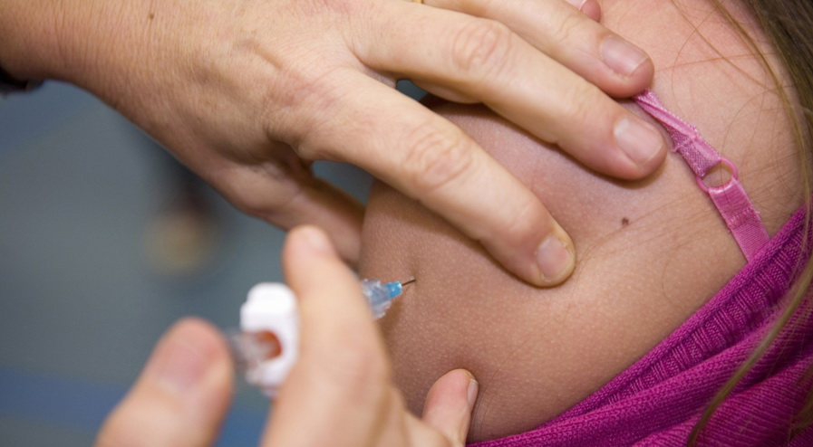
Еще одним методом предупреждения заболевания считается прививка от ВПЧ. Эта вакцина эффективна против вирусов 6,11,16,18 (вакцина Гардасил), против 16 и 18 типов — вакцина Церварикс.
Вакцинацию применяют в качестве профилактики, но не для лечения. Ее проводят мальчикам в возрасте 9-17 лет, девочкам — до 26 лет. Прививку этого штамма вируса делают три раза: между 1 и 2 прививкой предусматривается интервал в 2 месяца, между 2 и 3 – четыре месяца. Но иногда ее делают и по другой схеме: вторую прививку – через месяц, третью – через 2 месяца. Эффективность вакцинации – 95-100%.

Slide 12
ПРОТИВОПОКАЗАНИЯ ПРИ ВАКЦИНАЦИИ:
беременность;
индивидуальная непереносимость препаратов вакцины (алюминия или дрожжей);
болезни в острой стадии.
При проведении вакцинации иногда могут наблюдаться некоторые побочные эффекты в виде ухудшения самочувствия, повышения температуры, покраснение кожи в месте введения вакцины.

Slide 13
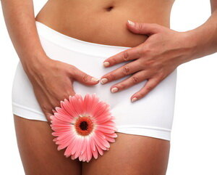
БУДЬТЕ ЗДОРОВЫ!!!

